Slide 1
.NET企业级开发
使用HttpHandler技术实现水印效果

Slide 2
相关回顾
图片水印的实现方法有哪些？
简述在Web.Config中配置HttpHandlers 的方法？

Slide 3
上机目标
HttpHandler类的使用
  创建水印图片
Notes:
实现rar压缩包的防下载程序

Slide 4
训练技能点
创建和使用一般处理程序
创建实现IHttpHandler接口的类
在web.config中配置HttpHandler

Slide 5

阶段1
训练要点：
  创建和使用HttpHandler程序
讲解需求说明

Slide 6

阶段1

Slide 7
阶段1
需求说明：
  现已经建好北极星校友录的班级相册页面ClassPhoto.aspx，为相册中的照片动态添加水印效果。
  照片在页面显示时实现水印效果，而文件夹中存放的照片并没有添加水印。
  通过创建HttpHandler程序实现。

Slide 8
阶段1
实现思路与步骤：
  在项目中新建一般处理程序文件。
  引用所需的命名空间。
  在ProcessRequest方法中获取相册文件路径。
  获取水印图片路径 。
  如果相册图片存在则为为图片添加水印，否则返回默认图片路径。
  在ClassPhoto.aspx.cs中创建方法，实现对一般处理程序的调用。
  在ClassPhoto.aspx中的图片路径中绑定步骤6的方法。

Slide 9
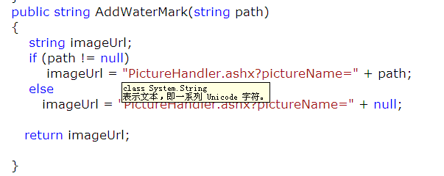
实现参考代码
Aspx文件参代码:
后台代码实现:

Slide 10
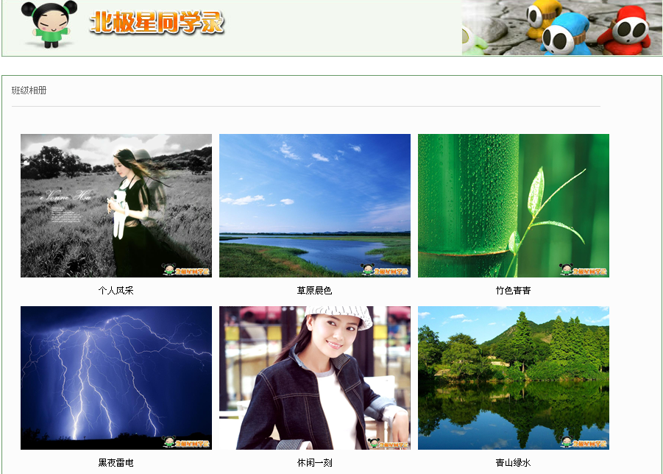
阶段2

Slide 11

阶段2
在阶段1中每次显示照片都要绑定一般处理程序文件中返回的图片路径，为相册的维护带了不便。
现利用全局Handler方式实现相册水印效果，对相册静态页面不做任何修改即可实现水印效果。

Slide 12
阶段2参考代码
Aspx参考代码:
Web.config文件参考代码

Slide 13
任务3（验证码）
任务说明
  请求页面，显示图片验证码，这在注册或用户登录时经常用到

Slide 14
任务3
掌握要点
  使用HttpHandler进行页面请求处理

Slide 15
任务3
实现思路
  创建Handler.ashx文件
  建立Bitmap对象，绘制背景图片
  从26个字母中随机取得五个字母，对字母的字体做设置，将它们绘制到图片中
  混淆背景：绘制随机的线到图片中
  将图片保存到输出流中
  将随机取得的五个字母保存到session中，这在验证用户输入的字符与图片中的字符是否一致时会用到。
  在ImageCode.aspx页面引用Handler.ashx文件
Notes:
public void ProcessRequest(HttpContext context)
{
context.Response.ContentType = "image/gif";
//建立Bitmap对象，绘图
Bitmap basemap = new Bitmap(200, 60);
Graphics graph = Graphics.FromImage(basemap);
graph.FillRectangle(new SolidBrush(Color.White), 0, 0, 200, 60);
Font font = new Font(FontFamily.GenericSerif, 48, FontStyle.Bold, GraphicsUnit.Pixel);
Random r = new Random();
string letters = "ABCDEFGHIJKLMNPQRSTUVWXYZ";
string letter;
StringBuilder s = new StringBuilder();
//添加随机的五个字母
for (int x = 0; x < 5; x++)
{
letter = letters.Substring(r.Next(0, letters.Length - 1), 1);
s.Append(letter);
graph.DrawString(letter, font, new SolidBrush(Color.Black), x * 38, r.Next(0, 15));
}
//混淆背景
Pen linePen = new Pen(new SolidBrush(Color.Black), 2);
for (int x = 0; x < 6; x++)
{
graph.DrawLine(linePen, new Point(r.Next(0, 199), r.Next(0, 59)), new Point(r.Next(0, 199), r.Next(0, 59)));
}
//将图片保存到输出流中
basemap.Save(context.Response.OutputStream, ImageFormat.Gif);
context.Session["CheckCode"] = s.ToString(); //如果没有实现IRequiresSessionState，则这里会出错，也无法生成图片
context.Response.End();
}
public bool IsReusable
{
get { return true; }
}
}

Slide 16
任务3
IRequiresSessionState的接口定义
在HttpHandler中使用SessionState，必须实现这个接口
public interface IRequiresSessionState{}

Slide 17

任务3
新建ImageCode.aspx页面
<img src="Handler.ashx" alt="图片验证码" />

Slide 18
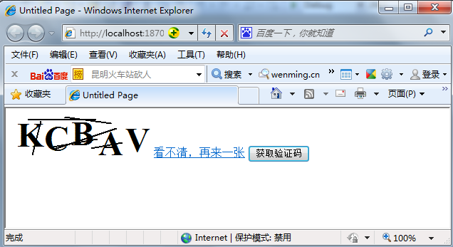
阶段3（实现效果）

Slide 19
作业
将网上书店系统BookList页面中每本书以全局的HttpHandler方式加上水印效果。
Notes:
需求说明：
北极星校友录已经创建好班级共享页面SourceShare.aspx，
为校友录编写防盗链下载的类。
当通过本站点的链接访问.rar的文件时，会下载该文件，
当其他站点盗链下载该rar文件时，会跳转到错误页面，并提示。

